Slide 1
Презентация на тему:
Творческие достижения Рустема Яхина
Выполнил:
Чупин Дмитрий, 12 лет
Аглеева Файруза Сагитовна
учитель музыки
МБОУ «СОШ №10 с углублённым изучением отдельных предметов»

Slide 2
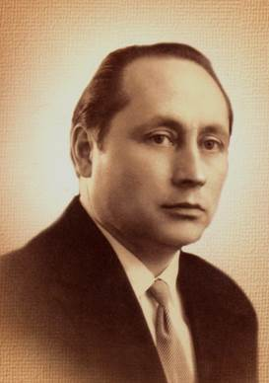

Рустем Яхин
(1921-1993)
Выдающийся татарский композитор, пианист, педагог. Внёс значительный вклад в развитие камерного вокального и инструментального жанров в Татарстане. Органично сочетая национальное своеобразие музыкального фольклора, традиции русских и западно-европейских композиторских школ.

Slide 3
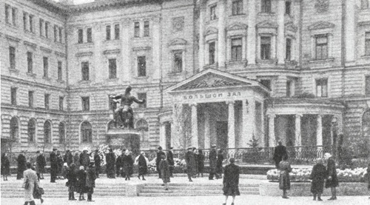
Первоначальное музыкальное образование получил в первой музыкальной школе. Директор школы Р.Л.Поляков и педагог по специальности А.В.Чернышова приняли деятельное участие в судьбе своего ученика. По их совету Яхин поехал в Москву, где с 1937 года учился в музыкальном училище как пианист.
В 1941 году сдал вступительные экзамены в Московскую консерваторию, но началась война… В годы Великой Отечественной войны Яхин был стрелком в зенитно-артиллерийской дивизии, а затем служил в Ансамбле песни и пляски.
После войны учился в Московской консерватории в классе композиции. Одновременно занимался и в классе специального фортепиано. В 1950 году, окончил консерваторию.

Slide 4
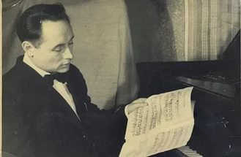
Дипломной работой Яхина при окончании консерватории стал фортепианный концерт, это первый инструментальный концерт татарского композитора. А также одно из самых высокохудожественных, эмоциональных, ярких и захватывающих произведений татарского музыкального искусства.

Slide 5

В 1950 году, окончив консерваторию, Яхин вернулся в Казань. После педагогической работы в Казанской консерватории (1950-1952) он целиком сосредотачивает свое внимание на творчестве.
Поэма для скрипки и фортепиано, сюита и поэма для фортепиано, фортепианная и скрипичная сонаты – изменили представления о возможностях инструментальной музыки на национальной основе.
Сохраняя привязанность к инструментальной музыке на протяжении всего творческого пути композитор вносит заметный вклад в развитие камерных инструментальных жанров в Татарии.

Slide 6
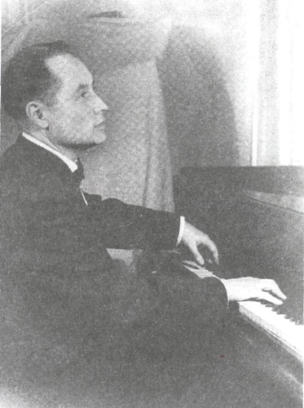
В произведениях Рустема Яхина татарская фортепианная музыка поднимается на уровень профессиональной музыки европейской традиции.
Рустем Яхин не только первый пианист среди татарских композиторов, но и вообще первый татарский пианист – солист занимающийся концертно – исполнительской деятельностью.
В концертных программах Яхина большое место отводилось сочинениям русских и западно - европейских классиков, а также исполнении собственных произведений.

Slide 7
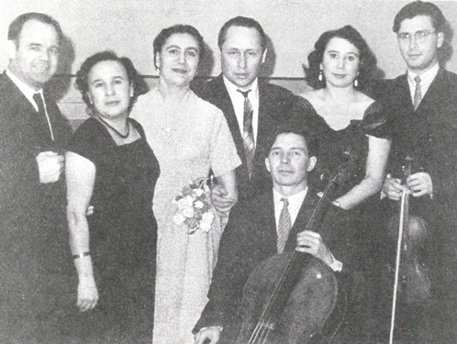
Р. Яхин в клубе писателей им. Г. Тукая с участниками концерта, посвященного
его творчеству (слева направо): певец Ю. Гизатуллин, З. Хайруллина,
М. Булатова, Р. Яхин, И. Халитов, В. Шарипова, скрипач Р. Сайфуллин.

Slide 8
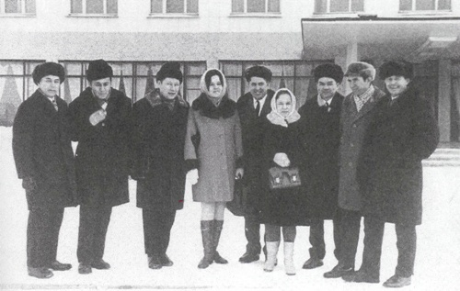
Группа татарских музыкальных деятелей, собравшихся в Нижнекамске по случаю присвоения имени С. Сайдашева Нижнекамскому музыкальному училищу
Х. Валиуллин, Л . Джураев, Р. Яхин, В. Гиззатуллина, З. Хайруллина,
З. Валиуллин, М. Яруллин, К. Гильмутдинов. 1971 г.

Slide 9
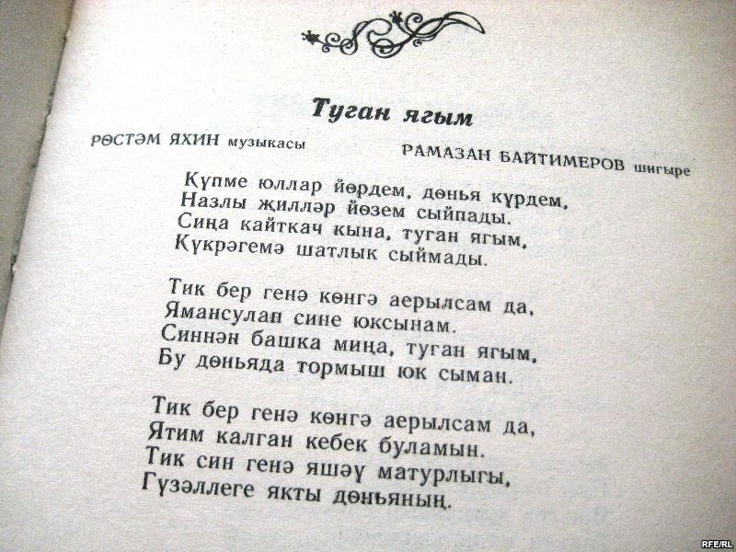
Р. Яхин был уникальным композитором. Своими многочисленными песнями, романсами и инструментальными произведениями он внес большой вклад в мир татарской музыки, создал целую эпоху «Песни и романсы Р.Яхина».
Музыка Р. Яхина к песне «Туган ягым» - «Родной край» стала в 1993 г. гимном Республики Татарстан.

Slide 10
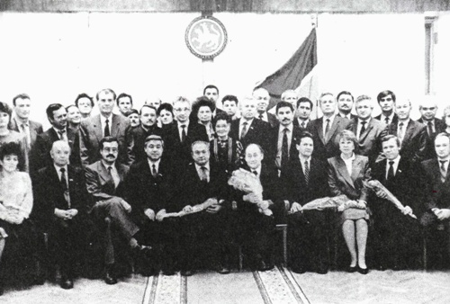
Чествование авторов государственной символики Республики Татарстан
в Верховном Совете республики. Осень 1993 г.

Slide 11
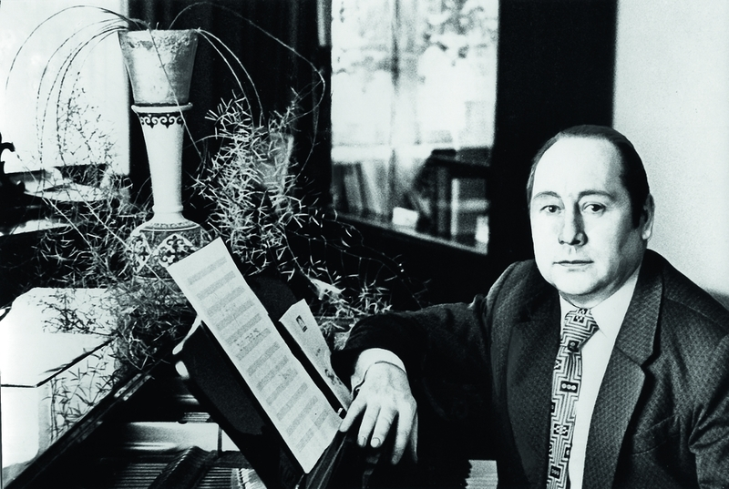
Романсы композитора открыли для татарской музыки мир юношеской восторженности, романтических порывов, трепетной взволнованности. Он ввел в татарскую музыку элегичность, мятежность, патетику. Он сделал первые шаги к драматизации вокальной музыки.
Мелодика Яхина органически связана с национальным фольклором, что проявляется в мелодической линии, структуре мелодии, методах развития интонационного материала, особенностях песенного ритма.

Slide 12
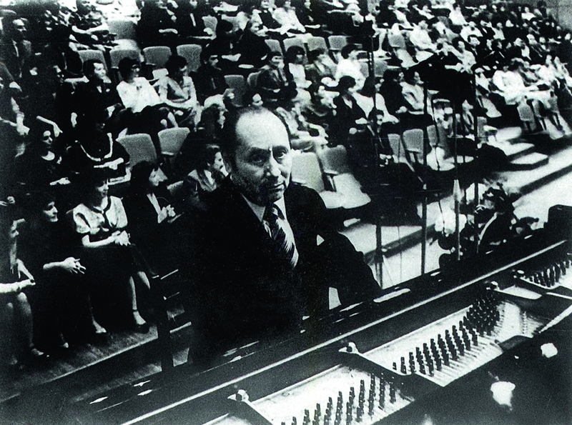
Р. М. Яхин был удостоен званий:
«Заслуженный деятель культуры ТАССР» (1964),
«Заслуженный деятель искусств РСФСР» (1970),
Народный артист РСФСР (1981),
Народный артист СССР (1986).
Награжден орденами:
«Знак Почета» (1957),
Трудового Красного Знамени (1971).
Государственная премия Татарской АССР им. Г.Тукая (1959).
В знак признания заслуг композитора Рустема Яхина в 2005 году одна из улиц в Казани стала носить его имя.
C 2003 года в Казани проводится международный конкурс камерных певцов и концертмейстеров имени Р. Яхина.
С 2013 года, для детей, организован республиканский конкурс-фестиваль имени Р. Яхина.

Slide 13
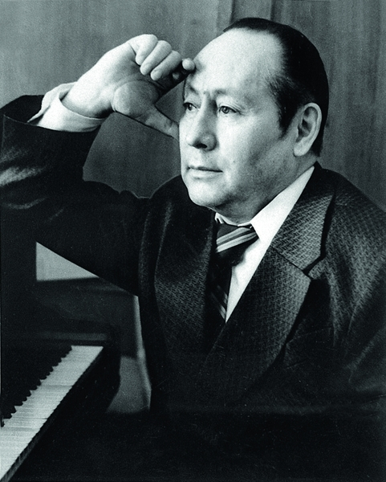
«Что бы ни делал Яхин в области татарской камерно -вокальной музыке, все было новым, ибо именно он стал ее основоположником. Он расширил эмоциональное содержание татарской музыки вообще, обогатил ее новыми образами. Светлое ожидание, восторженность, устремленный порыв, трепетная взволнованность – этого до Яхина в национальной музыки не было. Мятежность, патетика, страстность также введены в татарскую музыку Яхиным».
Ю. Исанбет

Slide 14
Основные произведения Рустема Яхина
Кантаты: «Урал» (слова К. Даяна, 1949), «Идель» (слова Р.Хариса)
Обработки народных песен
Камерно-инструментальные ансамбли — соната (1948) и поэма (1954) для скрипки с фортепиано, элегия для виолончели с фортепиано, для скрипки — «Песня без слов», «Старинный напев»
Вокальная музыка — около 400 песен и романсов (из них 13 отмечены дипломами и премиями на всевозможных конкурсах), в том числе «Забыть тебя не в силах я» (сл. М. Нугмана, 1949), «В душе весна» (сл. Г. Насретдинова), драматический монолог «Поэт» (сл. Г. Тукая, оба — 1951), «Волны» (сл. М. Джалиля), вокальный цикл «В Моабитском застенке» (на стихи Джалиля, 1955-56), «Не улетай, соловей» (сл. Г. Зайнашевой, 1968), «Осенняя мелодия» (сл. М. Галиева, 1976), «Белый парус» (сл. М. Нугмана, 1978), вокальный цикл «Солнечный дождь» (сл. Р. Хариса, 1980). Во время войны написал песни: «Марш зенитчиков», «Песня о Москве», «Вспомни, товарищ», «Веселее, взвод» и другие
Концерт для фортепиано с оркестром
Инструментальная музыка - соната, сюита (4 части), пьесы (более 20).
Издан 21 сборник песен и романсов, инструментальной музыки, клавир фортепианного концерта.

Slide 15
Использованная литература
  Нигмедзянов А.Н. Композиторы и музыковеды Советского Татарстана. Казань: Татарское книжное издательство, 1986. – 198 с.
  Интернет источники
  http://mybiblioteka.su/tom2/7-167476.html
  http://kitaphane.tatarstan.ru/yakhin.htm
  Музыкальное сопровождение презентации
  Р.М. Яхин. Инструментальная пьеса для фортепиано. «Музыкальный момент».
  Р.М. Яхин. Инструментальная пьеса для фортепиано. «Песня».

Slide 16
СПАСИБО ЗА ВНИМАНИЕ

